Slide 1
算法3
讲师：刘少凡

Slide 2
目录
图
最短路算法
最小生成树

Slide 3
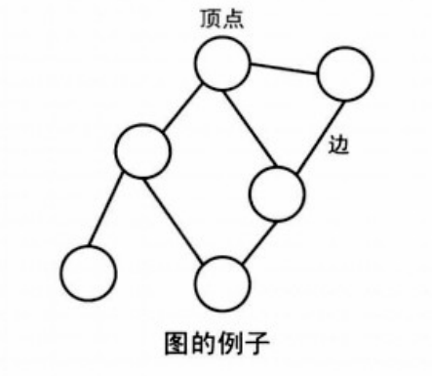
图
图由顶点(vertex,node)和边(edge)组成。顶点集合是V，边的集合是E的图记做G=(V,E)，连接两点u和v的边用e=(u,v)表示
边有指向性的图为有向图
边无指向性的图为无向图

Slide 4
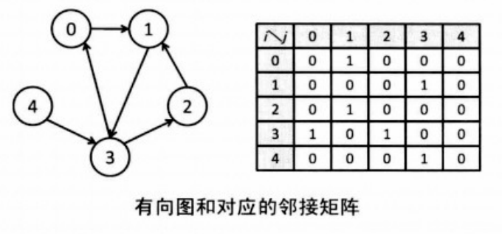
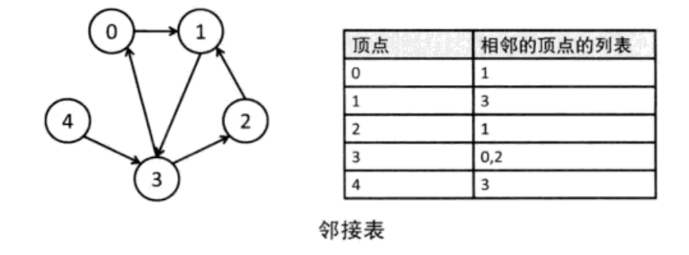
图的表示方法
邻接矩阵与邻接表

Slide 5
选择哪一种方法？
邻接矩阵优点：便于查找两顶点是否相连，程序编写简单
缺点：浪费大量空间
邻接表优点：节省空间
缺点：查询两顶点是否相连需要遍历，程序编写较困难
视情况而定

Slide 6
目录
图
最短路算法
最小生成树

Slide 7
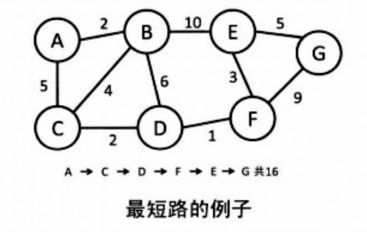
最短路问题
一般为给定两个顶点，以这两个顶点为起点和终点的路径中，求边的权值和最小的那条路径（或者只需要求最短距离）。

Slide 8
单源最短路径问题
固定一个起点，求它到其他所有点的最短路的问题。
算法1：Bellman-Ford算法
算法2：Dijkstra算法

Slide 9
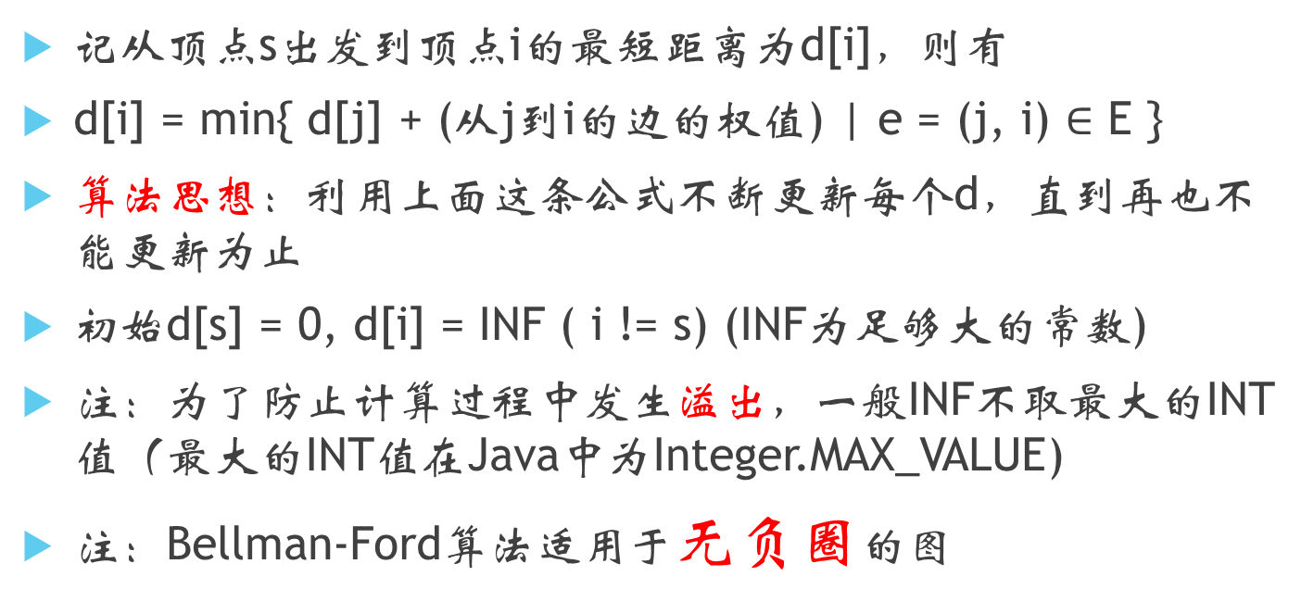
Bellman-Ford算法
记从顶点s出发到顶点i的最短距离为d[i]，则有
d[i] = min{ d[j] + (从j到i的边的权值) | e = (j, i) $∈$ E }
算法思想：利用上面这条公式不断更新每个d，直到再也不能更新为止
初始d[s] = 0, d[i] = INF ( i != s) (INF为足够大的常数)
注：为了防止计算过程中发生溢出，一般INF不取最大的INT值（最大的INT值在Java中为Integer.MAX_VALUE)
注：Bellman-Ford算法适用于无负圈的图

Slide 10
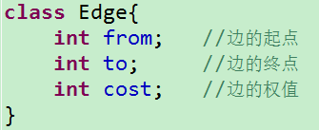
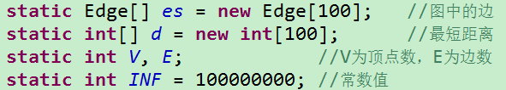
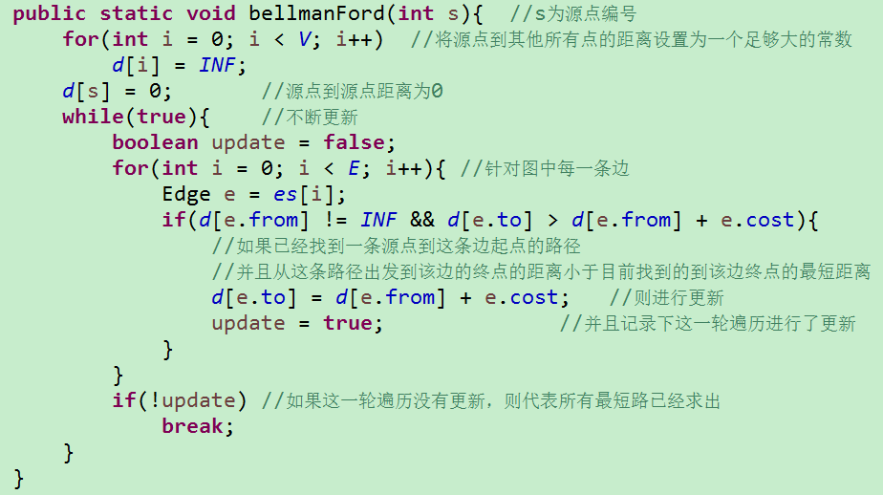
代码实现

Slide 11
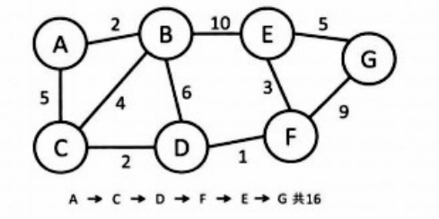
示例
假设A为源点
初始d = {0, INF, INF, INF, INF, INF, INF}
第一轮遍历结束 d = { 0, 2, 5, INF, INF, INF, INF}
第二轮遍历结束 d = { 0, 2, 5, 7, 12, INF, INF}
第三轮遍历结束 d = { 0, 2, 5, 7, 12, 8, 17}
第四轮遍历结束 d = { 0, 2, 5, 7, 11, 8, 16}
注：真实算法计算情况会因边的遍历顺序不同而不同

Slide 12
复杂度
每轮更新至少都能确定到某一个点的最短路径，所以最多会更新V-1轮，每轮都会遍历E条边，所以复杂度为O(V * E)
另外，如果图中有负圈，第V轮更新依然会更新d的值，可以利用这个性质来检查图中是否有负圈

Slide 13
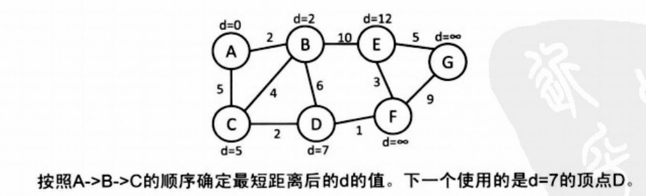
Dijkstra算法
算法思想：找到最短距离已经确定的顶点，从它出发更新相邻顶点的最短距离，从此后不再关心该最短距离已经确定的点（需要图中不存在负边）
如何寻找最短距离已经确定的顶点？
最开始时，只有源点的最短距离是确定的。在之后，尚未使用过的顶点中，距离d[i]最小的顶点就是最短距离已经确定的顶点

Slide 14
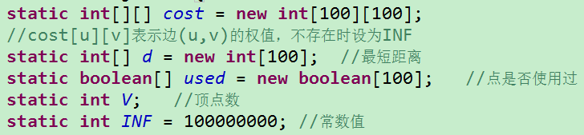
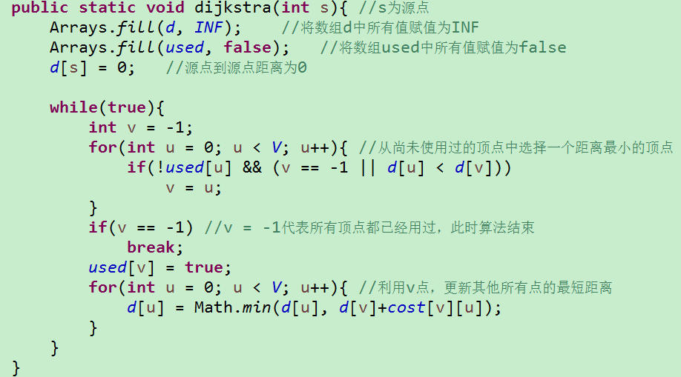
代码实现

Slide 15
复杂度
While循环每次会使用一个点作为v，直到所有点都用过，会循环V次
内层循环会循环V次
复杂度为 O(V * V)
Bellman-Ford算法复杂度为O(V * E)
当V < E时，可以选择dijkstra算法
但是一般情况下，边的数量会大于顶点的数量，那么dijkstra算法还有什么存在的必要呢？

Slide 16
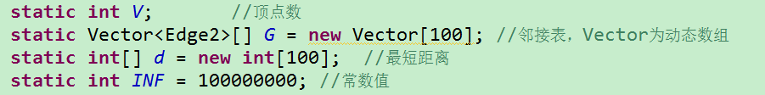
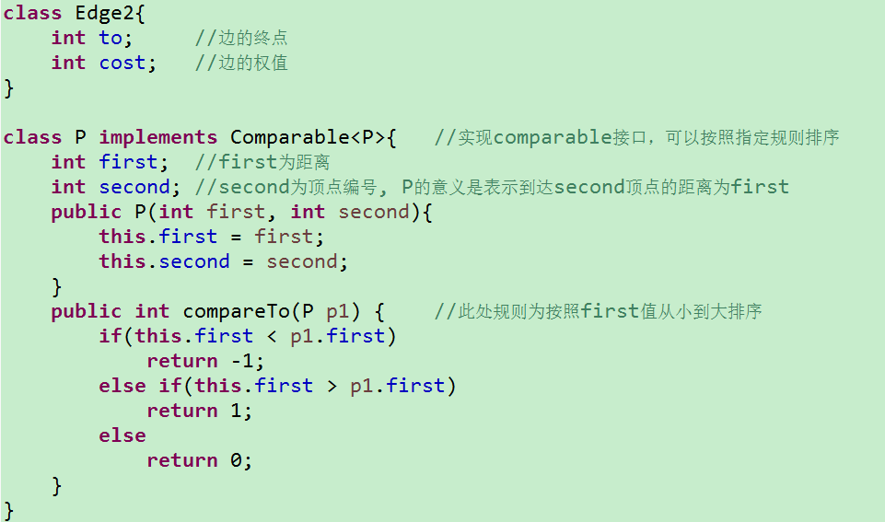
代码实现2

Slide 17
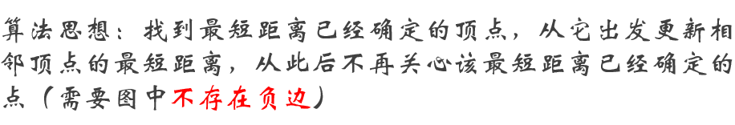
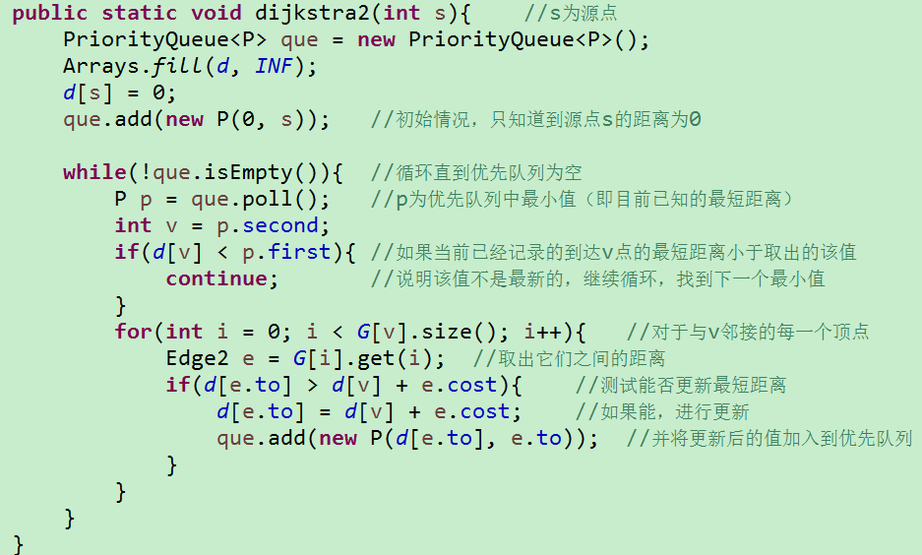
代码实现2

Slide 18
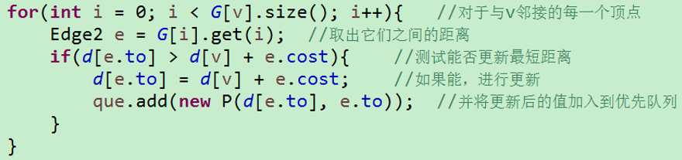
复杂度
外层while循环里面执行的主体代码（最耗时）是上图所示的for循环，而每个for循环就是对于某个顶点出发的所有边都进行一次更新操作，while循环的目的是所有顶点进行一次for循环操作。for循环内的操作相当于被执行了E次，每次更新操作复杂度为O(logV)，所以总复杂度为O(E * logV)
Bellman-Ford算法复杂度为O(V * E)
第二份代码实现的dijkstra算法更快
那么第二份代码与第一份代码的区别是什么？
采用了堆（优先队列）的数据结构，优化了取出最小值和距离更新操作
优选数据结构很重要

Slide 19
总结
对于不存在负边的图，可以使用Dijkstra算法解决单源最短路径问题
对于不存在负圈的图，可以使用Bellman-Ford算法解决单源最短路径问题
对于存在负圈的图？不存在最短路径，因为每绕负圈一周都可以使路径减小

Slide 20
任意两点间的最短路问题
前面介绍的Bellman-Ford算法和Dijkstra算法都是解决的单源最短路径问题，那么如何求任意两点间的最短路径呢？
方法1：将每个点作为源点，分别用Bellman-Ford算法或Dijkstra算法进行计算，复杂度O(E * V^2)或O(E * V * logV)
方法2：Floyd-Warshall算法

Slide 21
Floyd-Warshall算法
算法思想：DP
d[i][j] = min( d[i][j], d[i][k] + d[k][j] )
d[i][j] 表示i到j的最短距离
上式表示的意思是，i到j的最短距离，要么就是目前i到j的距离，要么就是i到k的最短距离加上k到j的最短距离(k为除i和j之外的任意点)

Slide 22

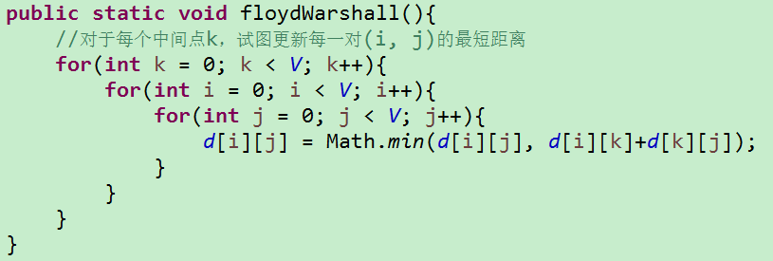
代码实现

Slide 23
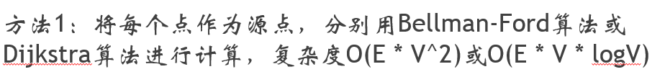
复杂度
三重循环，O(V ^ 3)
一般情况下优于方法1采用Bellman-Ford算法的情况（因为一般情况下V < E）
而且，最重要的是，代码编写十分简单，而且可以处理负边的情况

Slide 24
路径还原
前面介绍的算法实现都是只计算出了最短路径的距离，而没有能够还原出最短路径
如何进行路径还原呢？
一种方法是，用一个pre数组记录该节点在最短路径下的前面一个节点是谁（每次进行更新操作时，修改pre数组即可），然后向上回溯到源点即可得到最短路径

Slide 25
目录
图
最短路算法
最小生成树

Slide 26
最小生成树（MST, Minimun Spanning Tree)
给定一个无向图，如果它的子图中任意两个顶点都互相连通并且是一棵树，那么这棵树就叫做生成树。
如果边上有权值，那么使得边的权值和最小的生成树叫做最小生成树
常见的应用场景：修路问题，旅游问题等
算法1：Prim算法
算法2：Kruskal算法

Slide 27
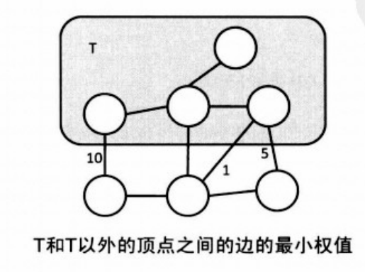
Prim算法
算法思想
假设有一颗只包含顶点v的树T，贪心的选取T和其他顶点之间相连的权值最小的边。
是不是和dijkstra算法的思想很相似？都是从某个顶点出发，不断添加边

Slide 28
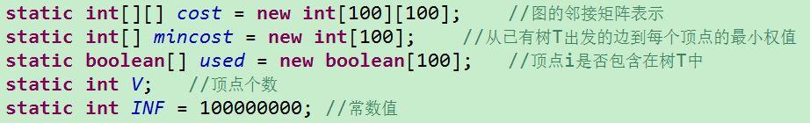
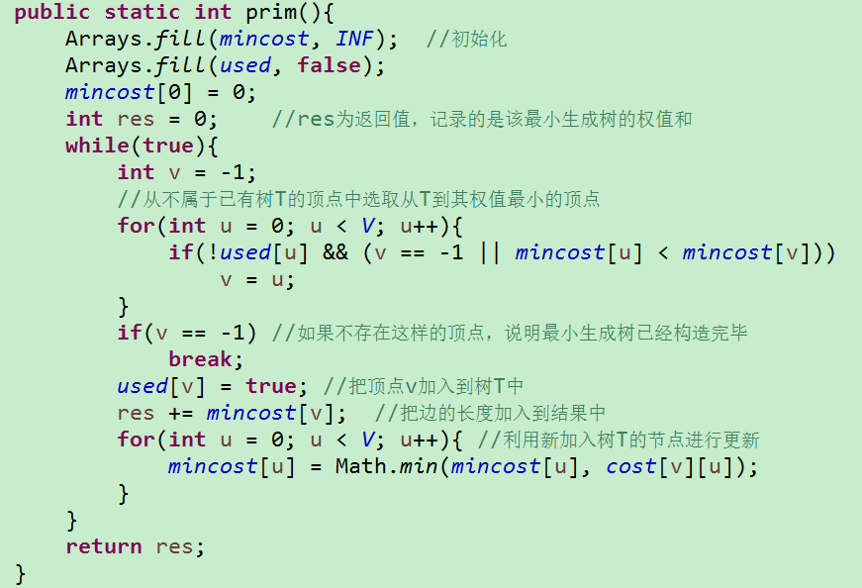
代码实现

Slide 29
复杂度
与Dijkstra算法的代码1类似，复杂度为O(V ^ 2)，也可以用堆来维护mincost，类似Dijkstra算法的代码2，这样可以将复杂度改进到O(E * logV)

Slide 30
Kruskal算法
算法思想：按照边的权值从小到大的顺序扫描一遍，如果不产生圈，就把当前这边加入到生成树中。
终点：如何判断是否会产生圈？
并查集

Slide 31

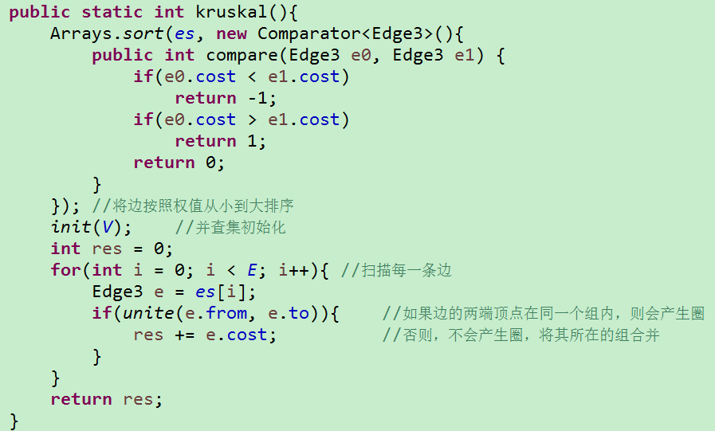
代码实现

Slide 32
复杂度
排序最耗时，复杂度为O(ElogE)

Slide 33
课后作业
POJ No.3723
自己实现可以得到最短路径的最短路算法

Slide 34
课后作业提示
POJ No.3723
花的钱最少，等价于省的钱最多
构建一个图，每条边的权值等于通过这个关系招募能省的钱的负数，然后计算最小生成树，这样得到的就是最多能省下的钱的负数
然后通过一个简单的加减法运算即可得到结果

